Slide 1



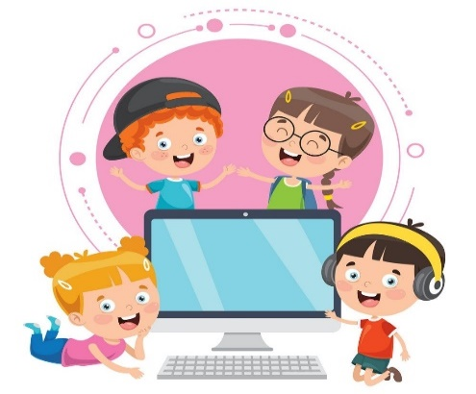
BÀI
5

Slide 2

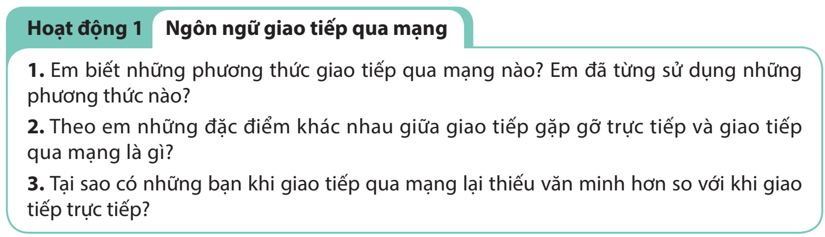
Internet có vai trò to lớn trong cuộc sống hiện nay.
Internet tác động tích cực đến nhiều mặt của xã hội.
Ứng xử trên mạng có văn hoá và đúng quy tắc, sử dụng Internet hợp lí sẽ giúp mỗi chúng ta có một cuộc sống văn minh, an toàn hơn.
1. GIAO TIẾP, ỨNG XỬ CÓ VĂN HOÁ QUA MẠNG

Slide 3

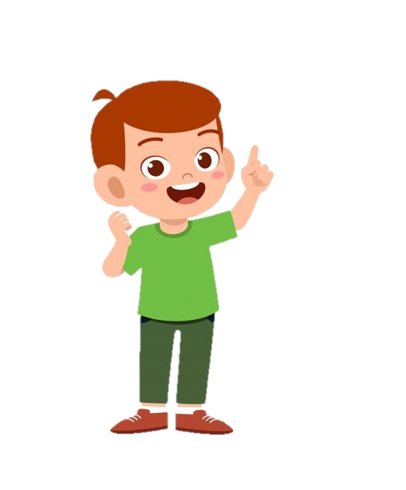
Khi chưa có mạng Internet, phương thức giao tiếp chủ yếu của chúng ta là nói chuyện trực tiếp, gọi điện thoại, gửi thư qua bưu điện,...
Ngày nay, với sự phổ biến của Internet và mạng xã hội, giao tiếp qua mạng được nhiều người ưa thích sử dụng.
Một số phương thức giao tiếp qua mạng phổ biến là: gửi và nhận thư điện tử, gửi và nhận tin nhắn, nói chuyện trực tuyến thông qua các ứng dụng, trên các diễn đàn, trên mạng xã hội,...
Các mối quan hệ qua mạng thường có phạm vi rộng, đa dạng và khó kiểm soát hơn trong đời thực. Vì vậy, để trở thành người giao tiếp lịch sự, ứng xử có văn hoá qua mạng, mỗi người cần xác định cho mình những điều nên và không nên.

Slide 4
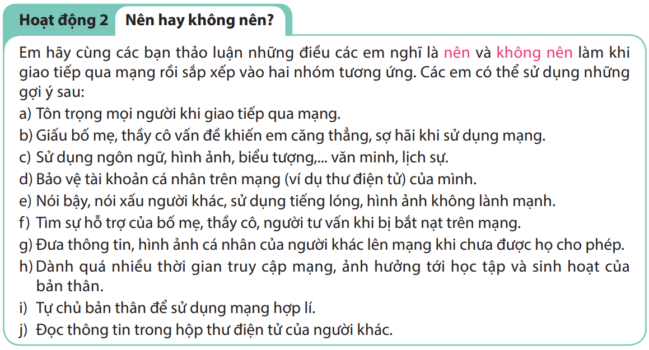

Slide 5
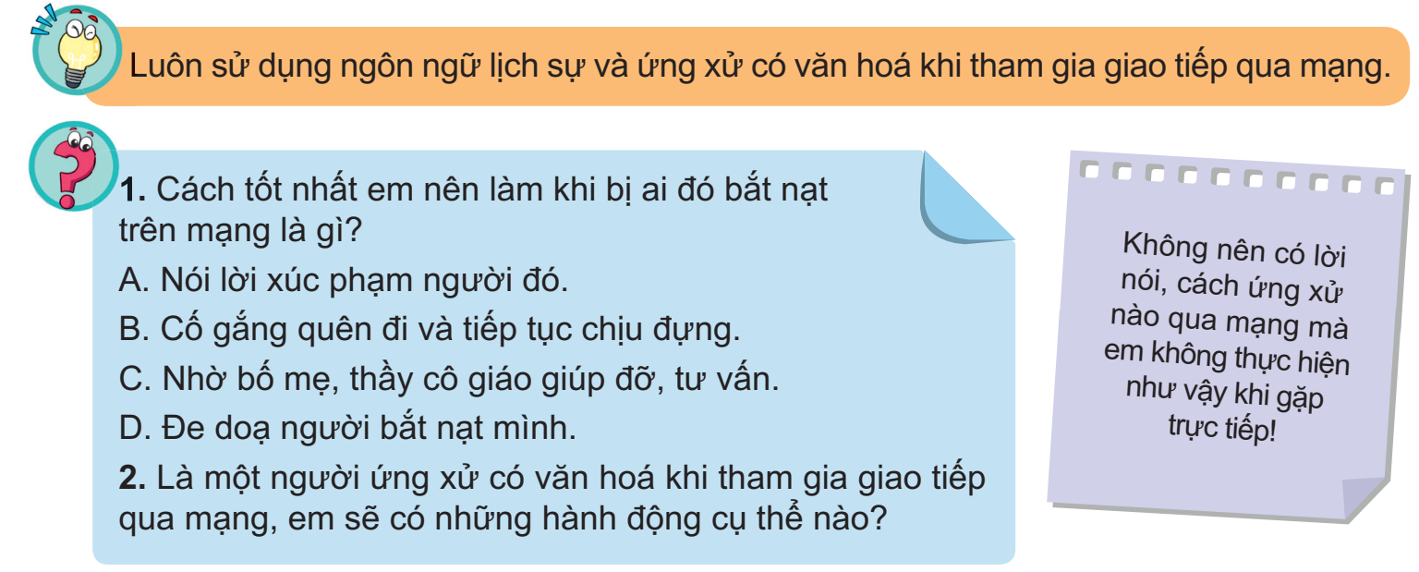

Slide 6
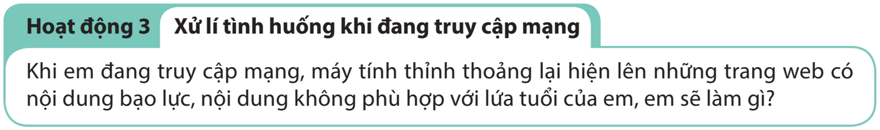
2. LÀM GÌ KHI GẶP THÔNG TIN CÓ NỘI DUNG XẤU TRÊN MẠNG?
Chúng ta dễ dàng tìm kiếm những thông tin hữu ích phục vụ học tập, giải trí, mua sắm,... từ các trang web. Tuy nhiên, cũng có nhiều trang web chứa nội dung xấu, thông tin không phù hợp với lứa tuổi mà chúng ta cần tránh.
Sử dụng phần mềm chặn truy cập trang web xấu là một cách bảo vệ người sử dụng trên mạng. Tuy nhiên, tự xây dựng ý thức tốt cho bản thân khi sử dụng mạng chính là công cụ bảo vệ tốt nhất.

Slide 7
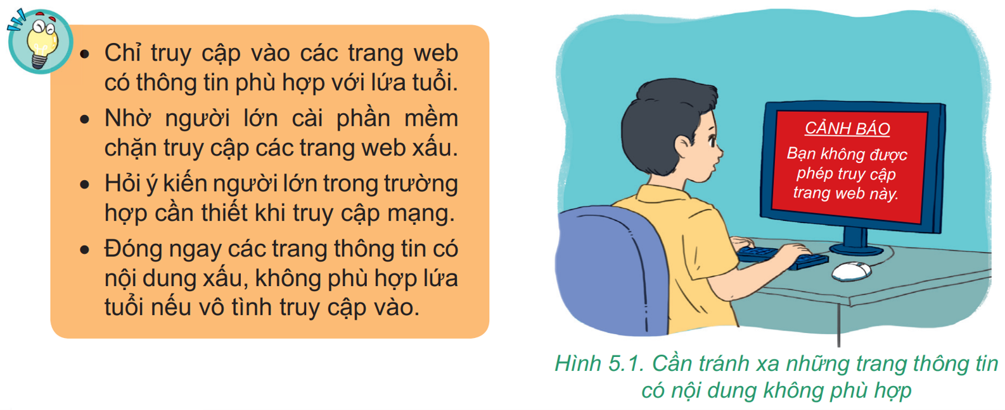

Slide 8
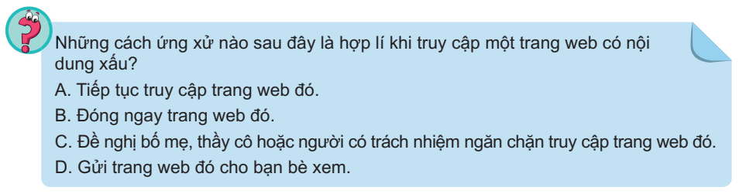

Slide 9
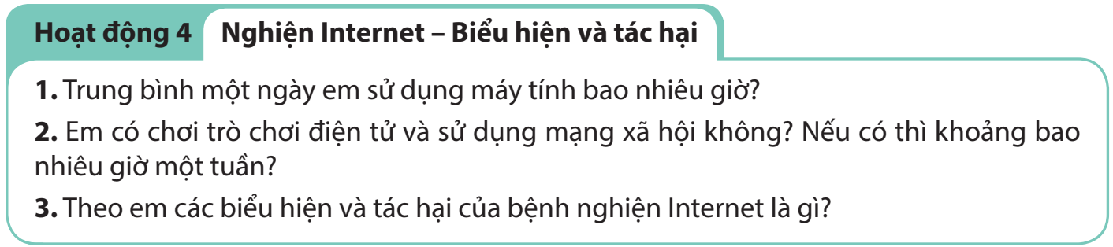
3. TÁC HẠI VÀ CÁCH PHÒNG TRÁNH BỆNH NGHIỆN INTERNET
Nếu chúng ta thiếu ý thức, không quản lí đúng việc sử dụng thiết bị điện tử của mình, những tác hại tiềm tàng mà Internet gây ra là rất lớn. Chơi trò chơi điện tử quá nhiều, sử dụng mạng xã hội liên tục làm ảnh hưởng tới mối quan hệ với gia đình và bạn bè, tới việc học tập của bản thân thì được coi là biểu hiện của bệnh nghiện Internet.

Slide 10
MỘT SỐ TÁC HẠI ẢNH HƯỞNG TỚI NGƯỜI NGHIỆN INTERNET
• Thiếu giao tiếp với thế giới xung quanh.
• Khó tập trung vào công việc, học tập.
• Tăng nguy cơ tham gia vào các vụ bắt nạt trên mạng
• Dễ bị dẫn dắt đến các trang thông tin xấu
• Dễ bị nghiện trò chơi trực tuyến

Slide 11
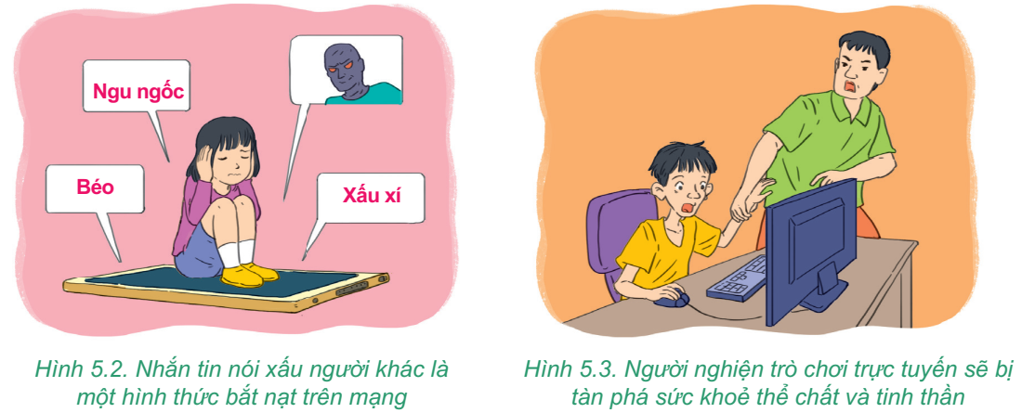
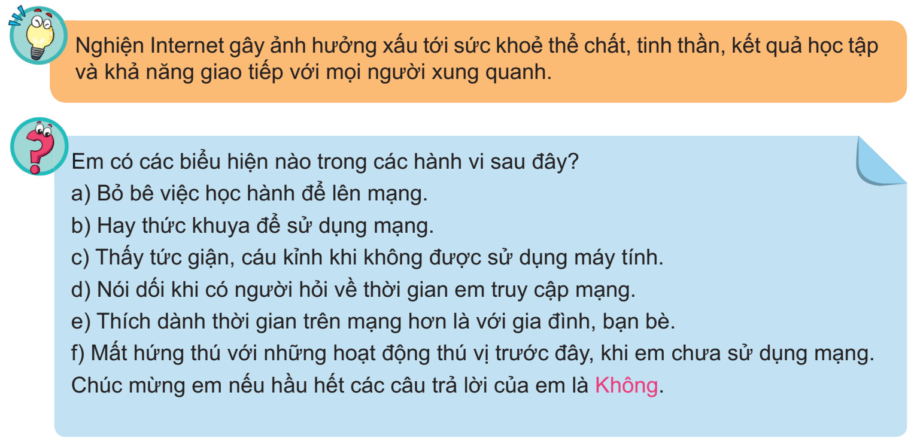
MỘT SỐ TÁC HẠI ẢNH HƯỞNG TỚI NGƯỜI NGHIỆN INTERNET

Slide 12
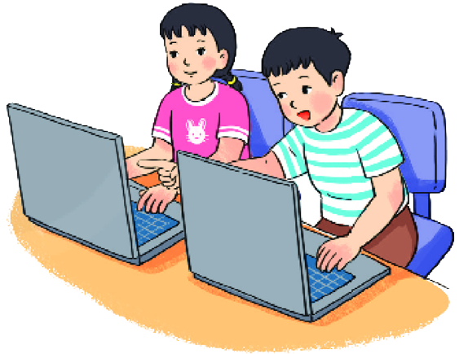

Slide 13
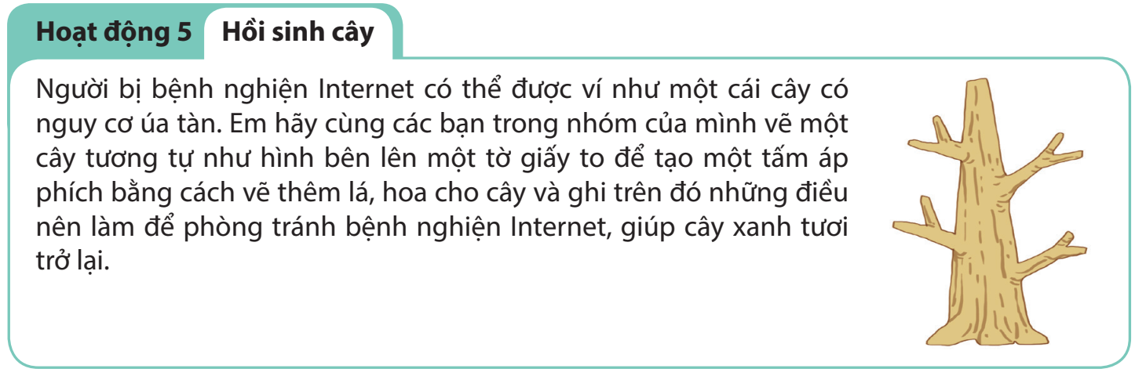
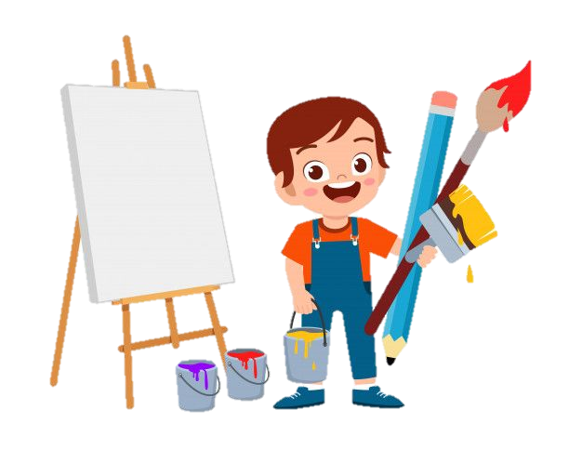

Slide 14
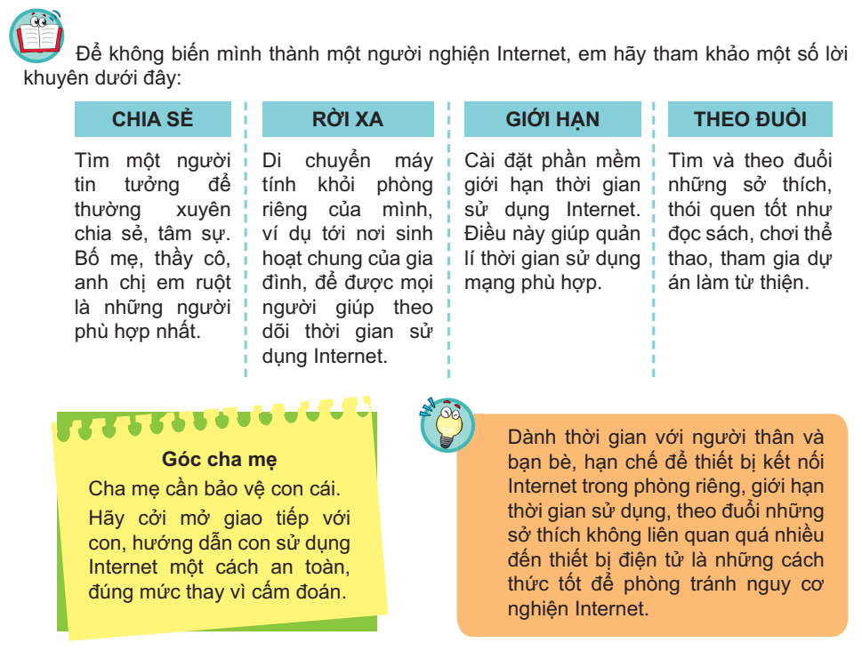


Slide 15

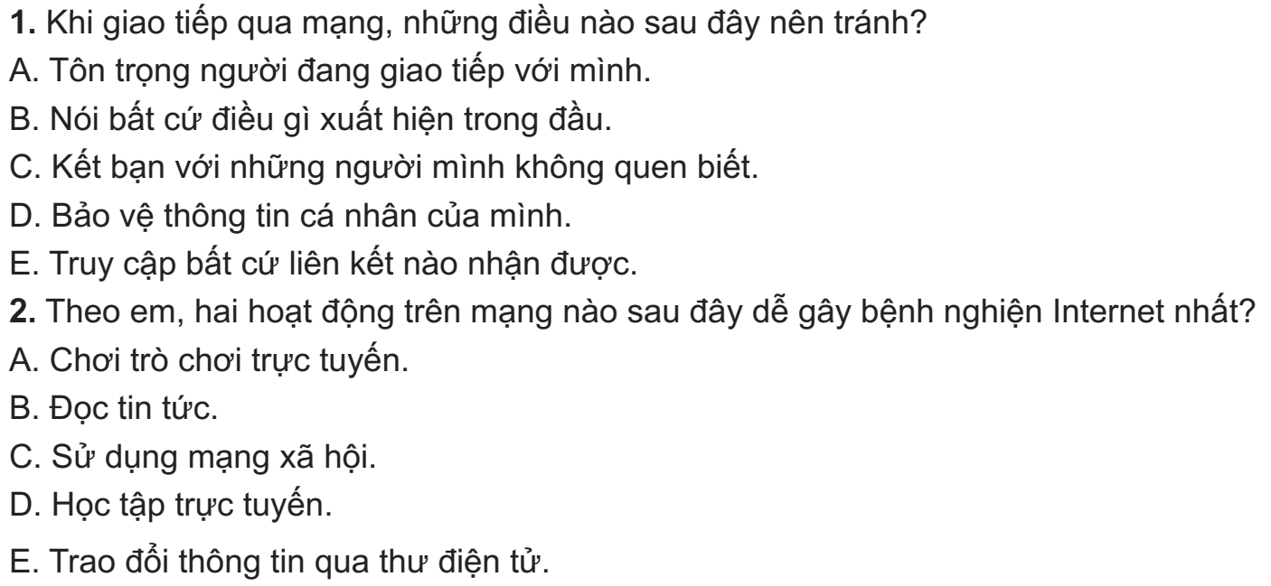


Slide 16

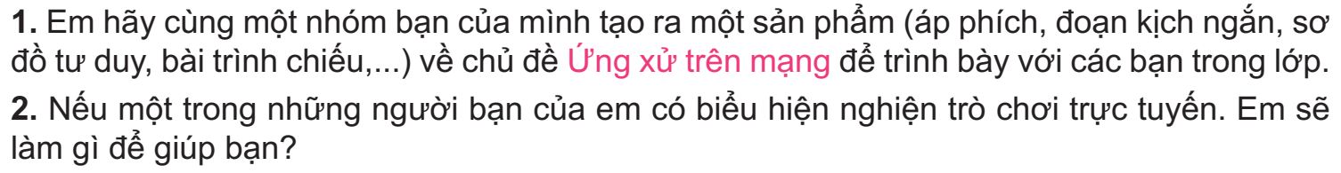

Slide 17

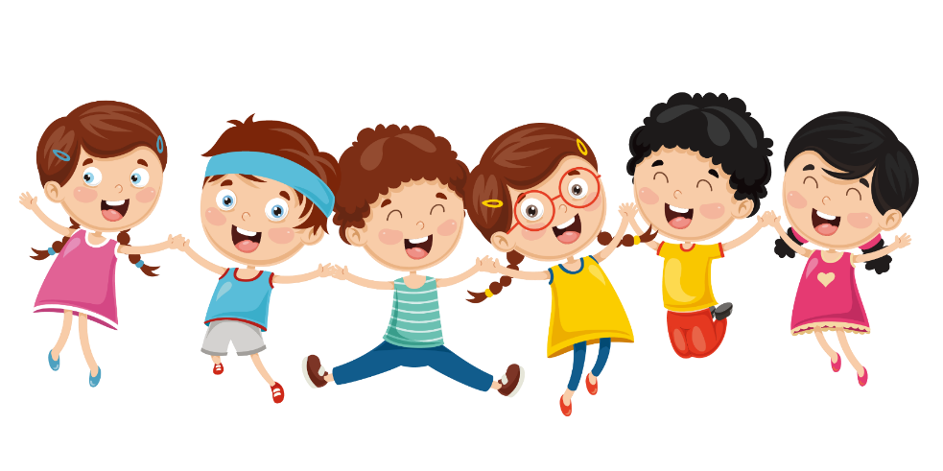
L
L
LOVE
TẠM BIỆT VÀ HẸN GẶP LẠI
G
PIRCE
L
S
T
H
L

